Slide 1

SALUD PÚBLICA
ESTILOS DE VIDA SALUDABLE

Slide 2
Los estilos de vida saludable hacen referencia a un conjunto de comportamientos o actitudes cotidianas que realizan las personas, para mantener su cuerpo y mente de una manera adecuada.
De igual modo, el estilo de vida es la base de la calidad de vida, concepto que la Organización Mundial de la Salud OMS- define como la percepción que un individuo tiene de su lugar en la existencia, en el contexto de la cultura y del sistema de valores en los que vive y en relación con sus objetivos, sus expectativas, sus normas, sus inquietudes.

Slide 3
Los estilos de vida están relacionados con los patrones de consumo del individuo en su alimentación, de tabaco, así como con el desarrollo o no de actividad física, los riesgos del ocio en especial el consumo de alcohol, drogas y otras actividades relacionadas y el riesgo ocupacional. Los cuales a su vez son considerados como factores de riesgo o de protección, dependiendo del comportamiento, de enfermedades transmisibles como de las no transmisibles (Diabetes, Enfermedades Cardiovasculares, Cáncer, entre otras).

Slide 4
¿Qué relación tiene la Calidad de Vida con los Estilos de Vida Saludables?
La calidad de vida está relacionada con los siguientes aspectos:
Satisfacción en las actividades diarias.
Satisfacción de las necesidades.
Logro de metas en la vida.
Autoimagen y la actitud hacia la vida.
Participación de factores personales y socio ambientales.

Slide 5
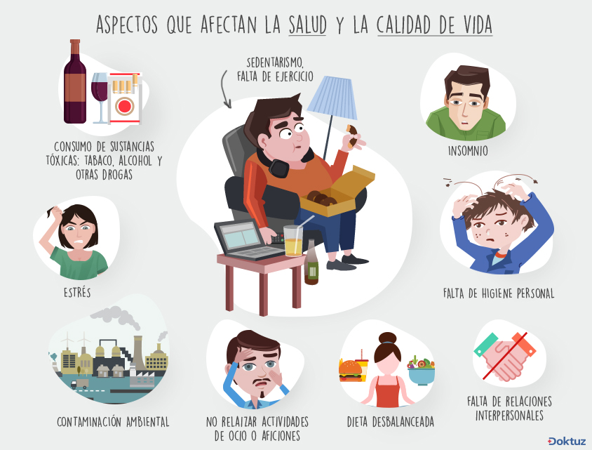
¿Qué estilos de vida negativos afectan la salud y la calidad de vida?
Entre los estilos de vida que afectan la salud y con ello la calidad de vida de las personas, se encuentran los siguientes:
¿Sabías que el estrés y la tristeza prolongada puede causarnos desbalances en nuestros estilos de vida?

Slide 6
¿Qué ejemplos de Estilos de Vida existen?
La estrategia para desarrollar estilos de vida saludables radica esencialmente, según Bassetto (2008), en el compromiso individual y social que se tenga, sólo así se satisfacen necesidades fundamentales, se mejora la calidad de vida y se alcanza el desarrollo humano en términos de la dignidad de la persona. Algunos ejemplos de estilos de vida saludable son:

Slide 7
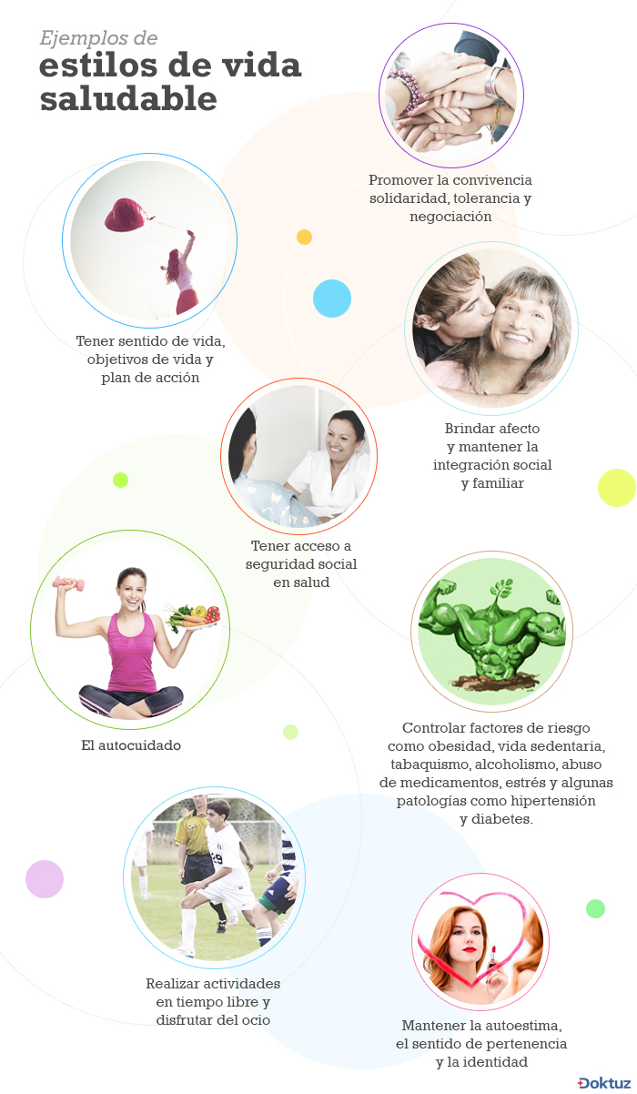

Slide 8
Influencia de la Actividad Física como estilo de vida saludable
Es la clave para un envejecimiento saludable. Es más, las personas mayores que son activas físicamente tienen una menor probabilidad de desarrollar problemas como obesidad, presión arterial elevada, osteoporosis, diabetes, depresión, cáncer de colon. Pero además de lo anterior, hay muchas pruebas científicas que demuestran los beneficios de una actividad física regular, entre los cuales podemos destacar:
Mejora el estado de ánimo y ayuda a reducir el estrés.
Aumenta el grado de energía y mejora la productividad de la persona.
Ayuda a lograr y mantener un peso adecuado de una persona.
Da mayor flexibilidad y mejora la capacidad para realizar las actividades de la vida diaria.
Reduce la probabilidad de tener una enfermedad cardiaca o si la tiene de tener complicaciones.
En las personas con Diabetes se logra manejar más adecuadamente la glucosa y complementa el tratamiento médico.

Slide 9
Influencia del Tabaco en el estilo de vida saludable
Es la causa de muerte y enfermedad con mayores posibilidades de prevención en los adultos. Fumar contribuye sustancialmente a enfermedades como Cáncer, Cardiovasculares, Respiratorias Crónicas (enfisema y obstructivas crónicas) entre otras.
Datos de la región de las Américas nos muestran que 1 de cada 4 hombres mayores fuman. Y aunque algunos piensen que si uno a fumado toda la vida y no le ha pasado nada, el sólo echo de dejar de fumar trae un beneficio para su salud cardiovascular y respiratoria.
Por ende nunca es tarde para dejar el vicio del cigarrillo y empezar a vivir una vida sana.

Slide 10
Influencia de la Alimentación Saludable en el estilo de vida
Una de las primeras sugerencias es lo concerniente a la frecuencia y cantidad de la alimentación, se debe consumir varias comidas pequeñas por día, cinco veces es lo ideal, siendo el almuerzo la comida principal del día y el refrigerio de la tarde y la cena sean livianos.
Lo alimentos que deben ser parte de la vida diaria son las frutas y vegetales, que sólo (jugos naturales o fruta) o combinados (ensaladas) deben estar presentes en cada una de las cinco comidas que hagamos al día. Asimismo, las legumbres y el arroz por el alto contenido de fibras y nutrientes vegetales que contienen. Y los cereales integrales como el maíz, pan integral y otros como la avena, trigo que son una gran fuente de vitaminas y fibra.

Slide 11


